Slide 1
花豹世界
資料蒐集:林xx

Slide 2
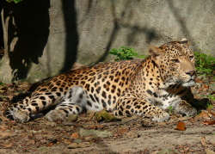
花豹
形態： 頭小、耳短、尾長約70-95公分。黃褐色的身體上有許多黑色空心的斑塊。
分佈： 範圍廣泛，包括非洲、中東、亞洲東部、西南及南部等地的森林、草原、樹叢。
食性： 肉食性，以各種大小型哺乳動物為食。

Slide 3
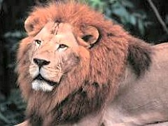
非洲獅
形態：毛色變化大，從淡黃色到暗棕色都有，腹部和四肢內側顏色較淡，尾巴末端為黑色，幼獅身上有斑點，雄獅具有鬃毛，鬃毛的顏色為黃色、棕色或紅棕色，隨著年齡的增加而逐漸變深，最後會變成黑色。分佈：非洲地區。食性：肉食性，以羚羊、長頸鹿、水牛及斑馬等中大型草食動物為捕食對象，有時也會搶奪其他肉食動物的獵物或是吃腐肉，成獅一餐可吃下40kg的肉。本園餵食全雞、牛腱肉、羊腿、貓科飼料、豬肝。

Slide 4
花豹
http://newweb.zoo.gov.tw/Pager/Show/ZooData_Index_Show.aspx?Animal_ID=108
獅子http://newweb.zoo.gov.tw/Pager/Show/ZooData_Index_Show.aspx?Animal_ID=65

